Slide 1
11 对人有礼貌

Slide 2
新课导入

Slide 3
目录
1
礼貌暖人心
2
时时有礼貌
3
板书设计
4
课后作业

Slide 4
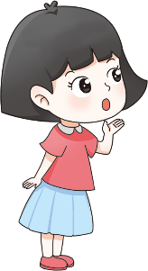
礼貌暖人心
1
2
对人有礼貌，大家都温暖。我也有这样的经历……
3
4
礼貌 暖人心

Slide 5
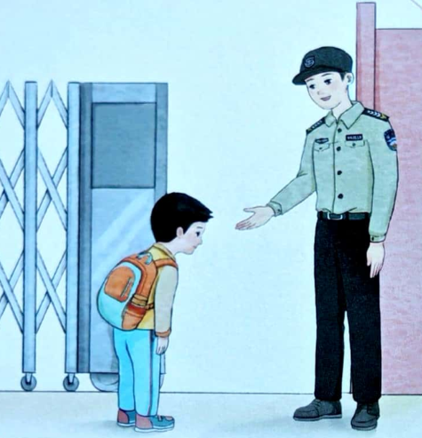
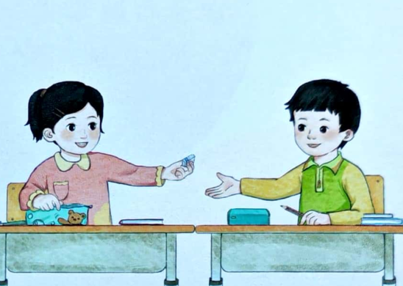
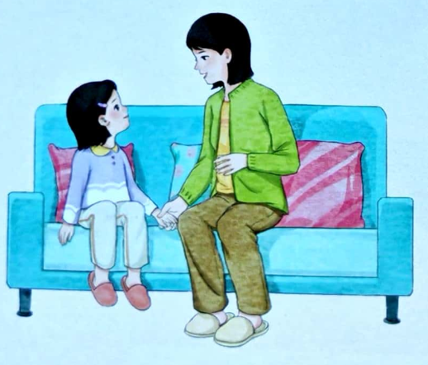
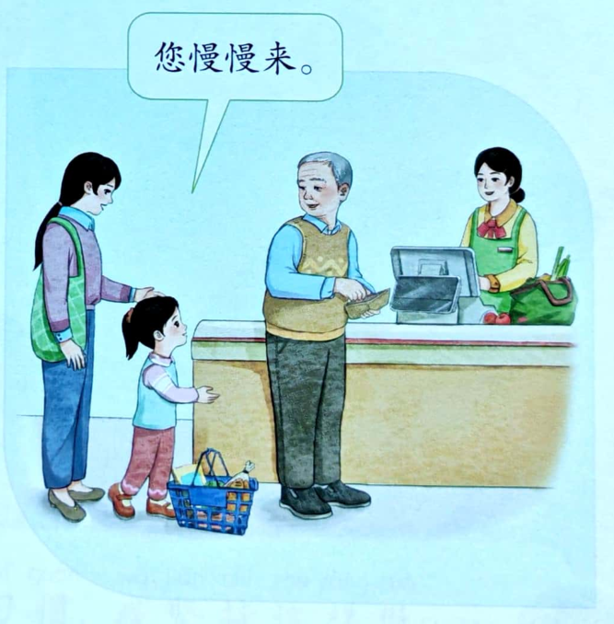
1
这样也是有礼貌，你能感受到其中的温暖吗?
2
3
4
礼貌 暖人心
深深地鞠躬在“说”……
真诚地微笑在“说”……
认真地倾听在“说”……
耐心地等待在“说”……

Slide 6
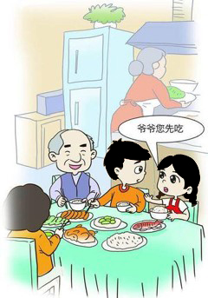
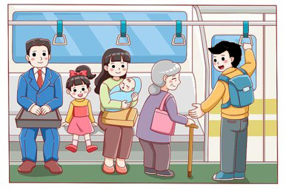
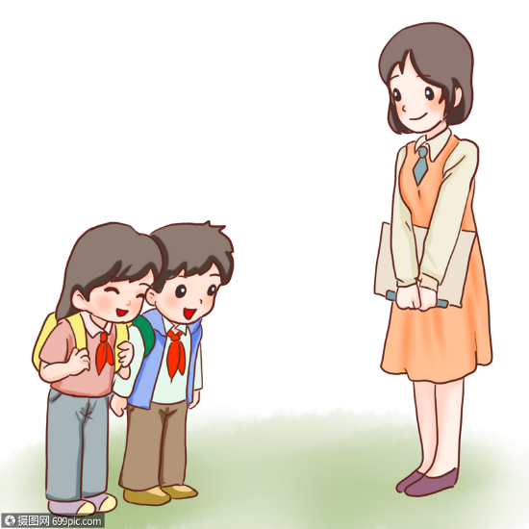
1
说说你生活中的礼貌行为。
2
3
同学们好！
奶奶，您请坐！
4
老师好！
礼貌 暖人心

Slide 7
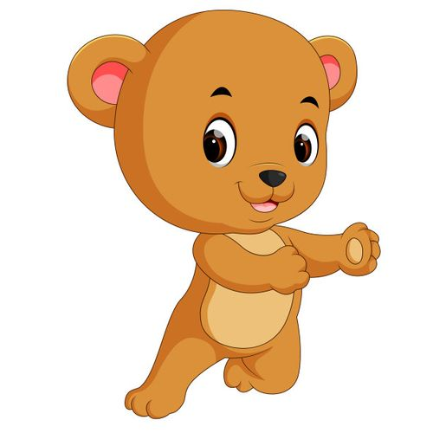
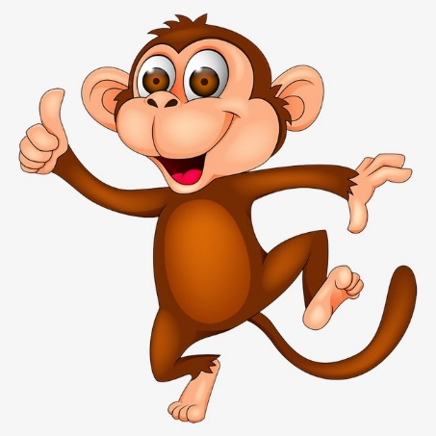
1
礼貌用语
2
谢谢
3
请
你好
4
没关系
再见
礼貌 暖人心
对不起

Slide 8
想想你会怎么说
1
1.周末，爸爸的好朋友王叔叔要来你家做客。叔叔进门时，你要对叔叔说：____。当叔叔坐下后，你要主动询问叔叔：____。
2.当叔叔询问你最近的学习情况或者生活情况时，你要____。
3.当爸爸妈妈和叔叔在聊天说话时，你应该____。最后，叔叔要回家了，你要跟叔叔说：____。
2
D
B
3
E
C
4
A
礼貌 暖人心
B.叔叔，请问您是要喝水还是茶？
A.叔叔再见，欢迎下次再来！
C.安静地坐在旁边听，不插嘴。
D.叔叔您好，欢迎来我家做客！
E.目视对方，并且要用大声回答。

Slide 9
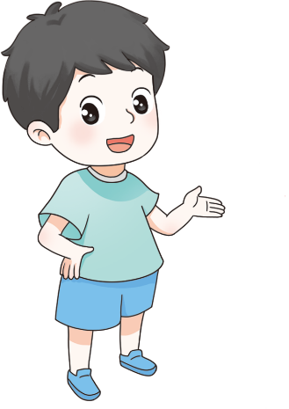
1
小小表演家
2
小组合作，根据以下情景进行表演，看看哪组最有礼貌。
3
4
1.不下心碰掉了同桌的橡皮。
礼貌 暖人心
2.放学后在校门口遇到了班主任。

Slide 10
时时有礼貌
1
谁是我们班的“礼貌之星”？
2
养成有礼貌的好习惯，我坚持这样做……
3
进老师办公室时，我先喊“报告”。
4
别人和我说话时，我会看着对方，认真听。
家人做好了饭菜，我会说：“辛苦了！”
时时有礼貌
……
______时，我__________。

Slide 11
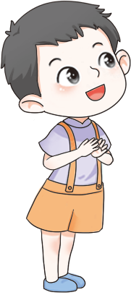
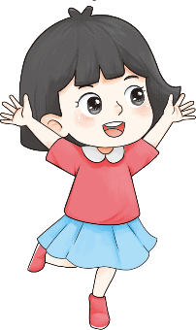
下面的小朋友可以获得“礼貌之星”奖吗？为什么？
1
2
3
在学校，我是个讲礼貌的好学生，但是在家里，对爸爸妈妈就不讲礼貌了！
4
时时有礼貌
在老师面前，我很讲礼貌，但是在同学面前，不用讲礼貌！

Slide 12
板书设计
1
2
礼貌暖人心
3
4
对人有礼貌
板书设计
时时有礼貌

Slide 13
课后作业
1
2
3
4
背诵今天学习到的礼貌用语，并应用到实际生活当中。
课后作业

